Slide 1
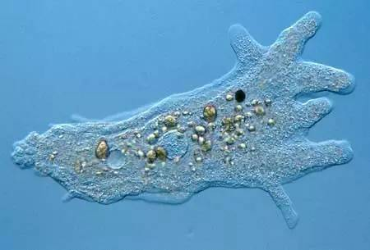
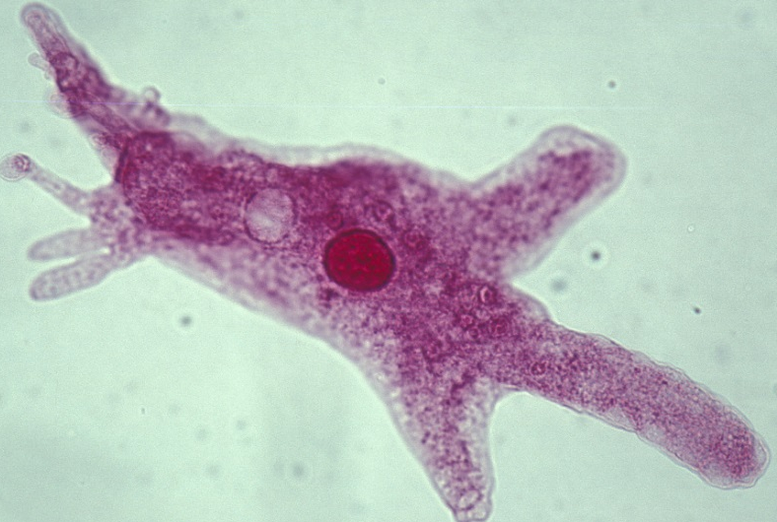
思考：
科学家用显微注射器将一种叫做伊红的物质注入变形虫体内,伊红很快扩散到整个细胞,却不能逸出细胞。
伊红为什么不会逸出细胞？

Slide 2




第二节
细胞膜

Slide 3
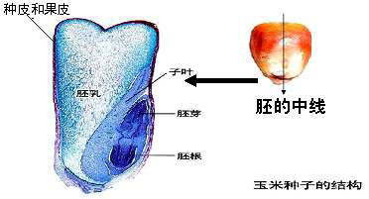
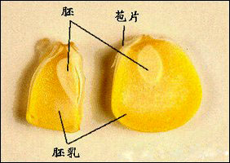
细胞膜具有选择透过性
活动目的：
验证活细胞吸收物质的选择性
材料及处理方法：
特别注意：成熟的玉米种子中有胚和胚乳，其胚细胞是活细胞，而胚乳细胞是死细胞。

Slide 4
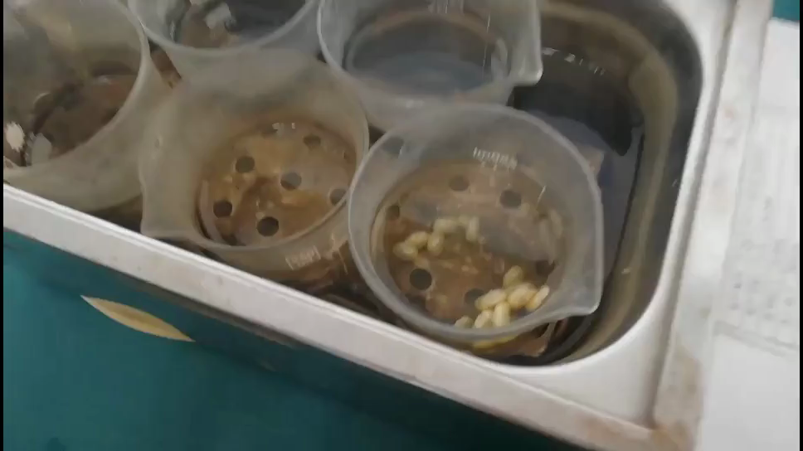

Slide 5
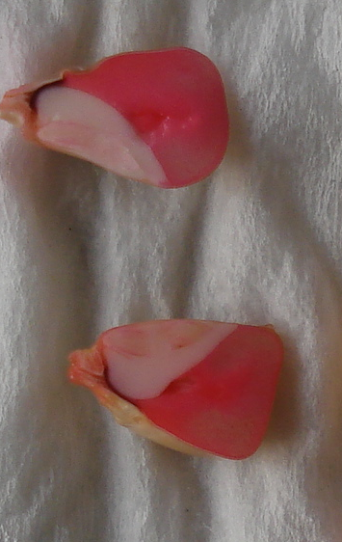
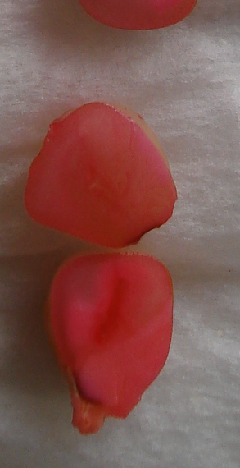
结论：活细胞的细胞膜具有控制物质进出细胞的功能，即具有选择透过性（功能特点）。
未煮过的玉米
煮过的玉米

Slide 6
细胞膜的化学组成
问题1：细胞膜是由什么物质组成的呢？
资料1：
①1859年，E.Oerton选用500多种化学物质对植物细胞膜的通透性进行了上万次的研究。发现凡是易溶于脂质的物质，越容易穿过膜，反之，不容易溶于脂质的物质，越不容易穿过膜。
②1897年，Crijins和Hedin用红细胞做实验，同样也证明分子的通透性与其在脂质中的溶解度有关,且溶解度越大越容易通过.
结论：根据相似相容原理，细胞膜含有脂质。

Slide 7
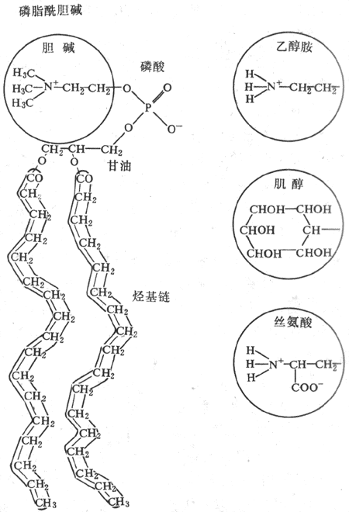
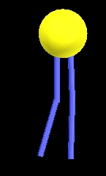
磷脂—两性分子
亲水头部
疏水尾部
磷脂=极性的亲水头部（磷酸基团）+非极性的疏水尾部（脂肪酸链）

Slide 8
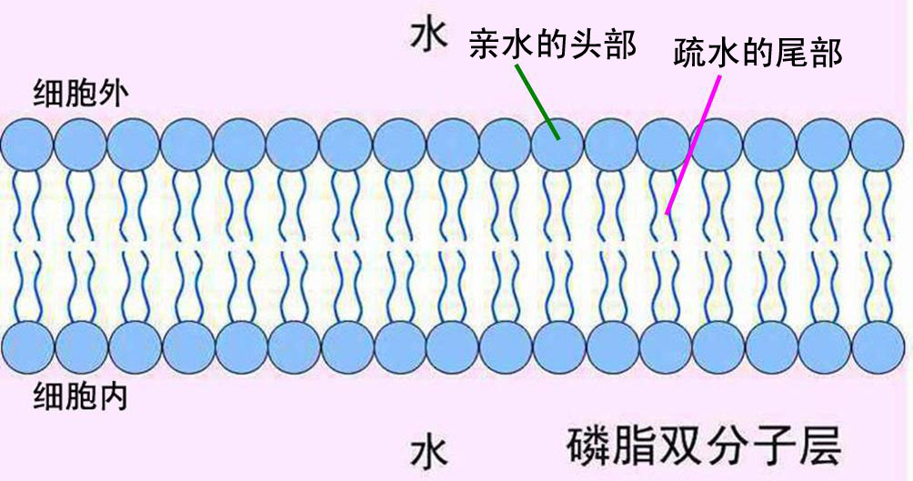
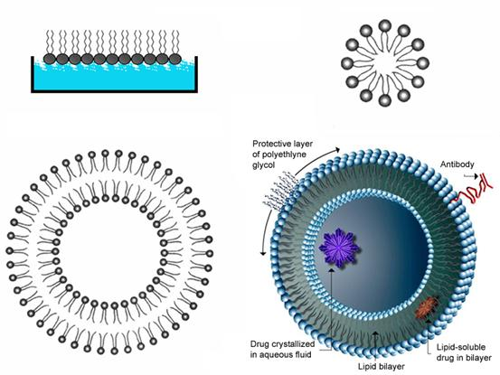
推想磷脂在细胞膜中以什么状态存在？
资料2：荷兰科学家的实验
1925年两位荷兰科学家用丙酮从人的成熟红细胞膜中提取脂质，在空气－水界面上铺展成单分子层，测得单分子层的面积恰好为红细胞表面积的2倍。
膜内水环境
膜外水环境
结论：细胞膜中的脂质分子必然排列为连续的两层，即磷脂双分子层（脂双层）。
Notes:
提问为什么要选取人的成熟红细胞？

Slide 9
资料3：
科学家对细胞膜化学成分深层分析发现，细胞膜会被蛋白酶分解。
你从以上实验中能得出什么结论？
细胞膜的组成成分中含有蛋白质

Slide 10
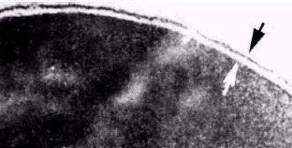
问题：细胞膜中蛋白质位于脂双层的什么位置？
1959年，罗伯特森用超薄切片技术在电子显微镜下观察到细胞膜由“暗-亮-暗”的三层结构构成，厚约7.5 nm。
结论：所有生物膜都由厚约 3.5 nm的双层磷脂分子和内外表面厚约2 nm的蛋白质构成。

Slide 11
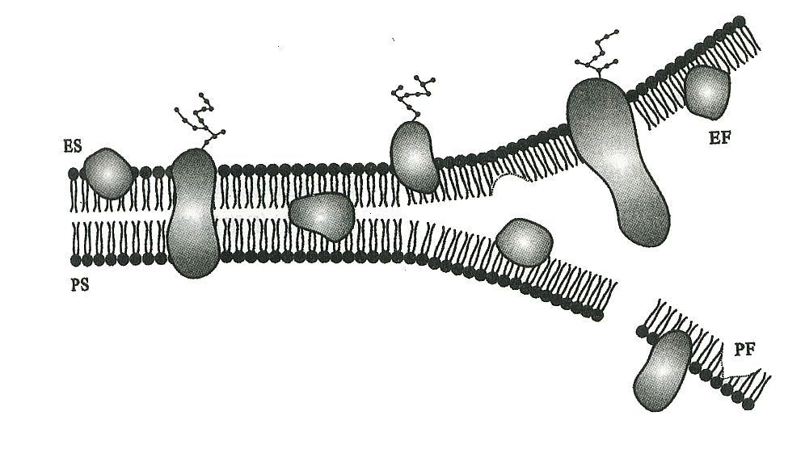
冰冻蚀刻电子显微法
结论：
蛋白质镶、嵌、贯穿在磷脂双分子层中。
蛋白质在膜中的分布是不对称的
膜蛋白： 全部或部分镶嵌在膜中的蛋白质

Slide 12
资料4：人-鼠细胞融合实验（免疫荧光标记法）
人细胞
1970年，弗雷和埃迪登
40分钟
荧光标记 膜蛋白
诱导
融合
37⁰C
鼠细胞
结论：组成细胞膜的蛋白质是可以运动的。
Notes:
1970年弗雷和埃迪登将人和鼠的细胞分别用绿色和红色荧光染料标记两种细胞的膜蛋白，并将两细胞融合，放置一段时间后发现两种荧光抗体均匀分布。

Slide 13
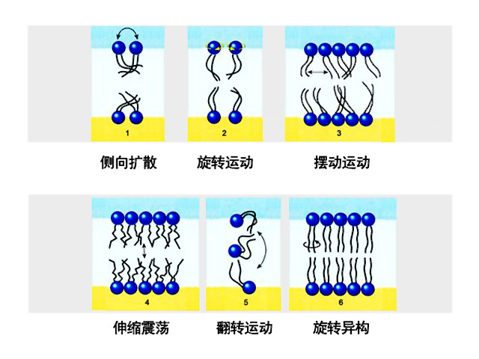
磷脂分子的运动

Slide 14
细胞膜的结构特点：
一定的流动性
（1）磷脂分子的运动性
（2）膜蛋白的运动性

Slide 15
质膜的“柔性”与“刚性”
许多质膜中夹杂着“刚性”的胆固醇
使得质膜既有一定的流动性,又比较坚实.

Slide 16
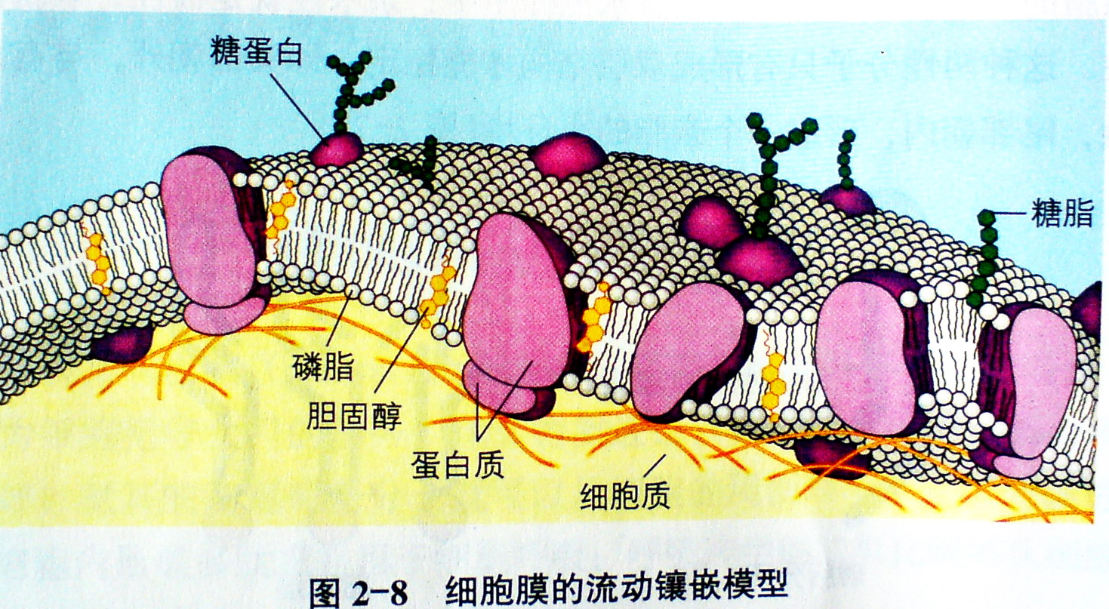
资料5：桑格和尼克森提出流动镶嵌模型，1972年
①磷脂双分子层构成膜的基本骨架，其中磷脂分子的亲水性头部朝向两侧，而疏水性尾部朝向内侧。
②蛋白质分子有的镶在磷脂双分子层表面，有的部分或全部嵌入磷脂双分子层中，有的横跨整个磷脂双分子层。
Notes:
糖脂是什么

Slide 17
膜中各组分的作用：
1、脂双层：
膜结构的基础，它使得许多分子和离子不
能随意出入细胞。
控制着某些分子和离子的出入
载体
2、膜蛋白
酶
生物催化剂
细胞标志物（识别外来物质、细胞识别、免疫等）
糖蛋白
膜的功能主要由蛋白质承担，因此，功能越复杂的膜，膜蛋白含量越高。
Notes:
变形虫细胞膜上蛋白质种类数量和人的红细胞膜蛋白质种类数量哪个多？

Slide 18
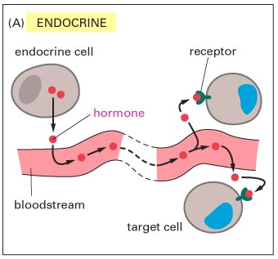
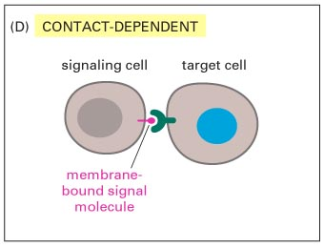
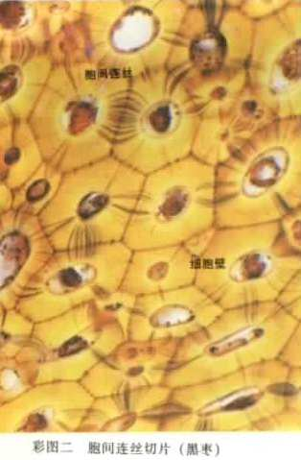
细胞膜的功能
1.将细胞与外界坏境分隔开
2.控制物质进出细胞(细胞控制)
3.进行细胞间的信息交流(细胞通讯)

Slide 19
课堂反馈
c
1.下列细胞不具有细胞膜的是 （ ）
菠萝 B. 人 C.噬菌体 D.大肠杆菌
2.与细胞膜主要功能复杂性有关的成分是 （ ）
糖类 B.蛋白质 C. 脂质 D.磷脂
3.变形虫吞噬细菌和小颗粒说明细胞膜具有（ ）
选择透过性 B. 摄食功能
C. 保护功能 D. 一定流动性
B
D

Slide 20
课堂反馈
1.脂双层两层中的磷脂分子含量不同。 （ ）
2.细胞之间的识别主要取决于磷脂分子。（ ）
3.膜中磷脂和蛋白质分子是不断运动的。（ ）
4.具有一定的流动性是细胞膜的功能特性，这一特性与细胞间的融合、细胞的变形运动等生理活动密切相关。 （ ）
√
×
√
×

